Slide 1
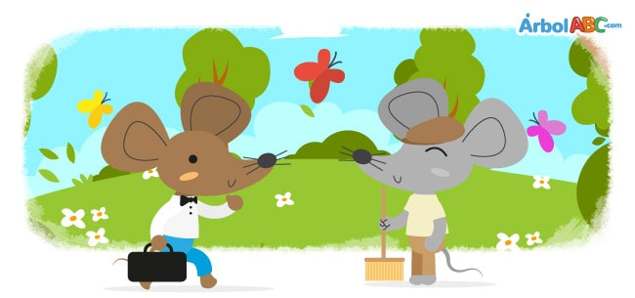
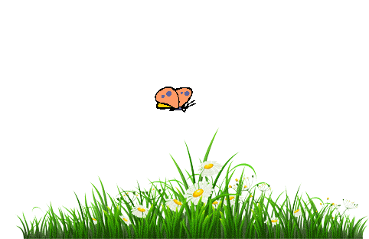
El ratón de campo y el ratón de ciudad

Slide 2

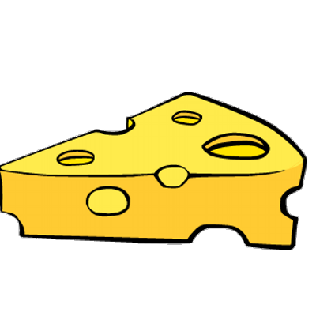


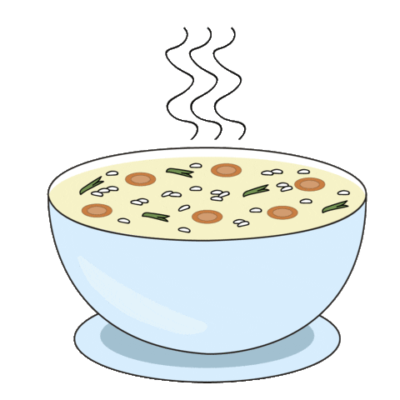

Slide 3
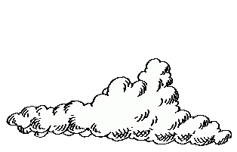
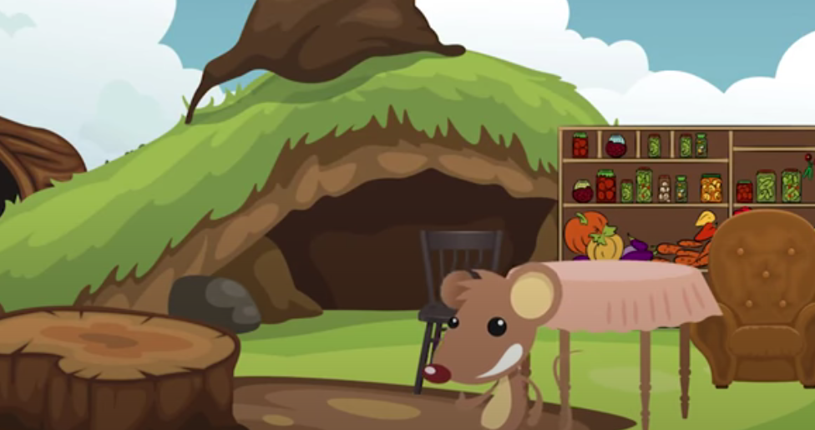
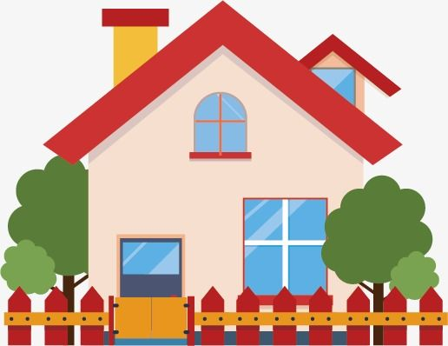
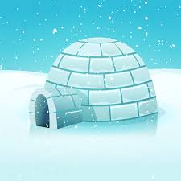

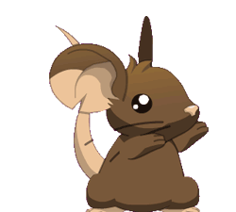
¿Donde vive el ratón del campo?
En una madriguera En una casa En un iglú

Slide 4

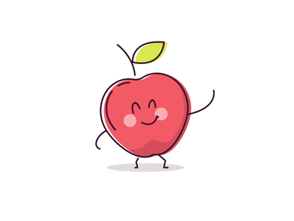
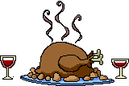
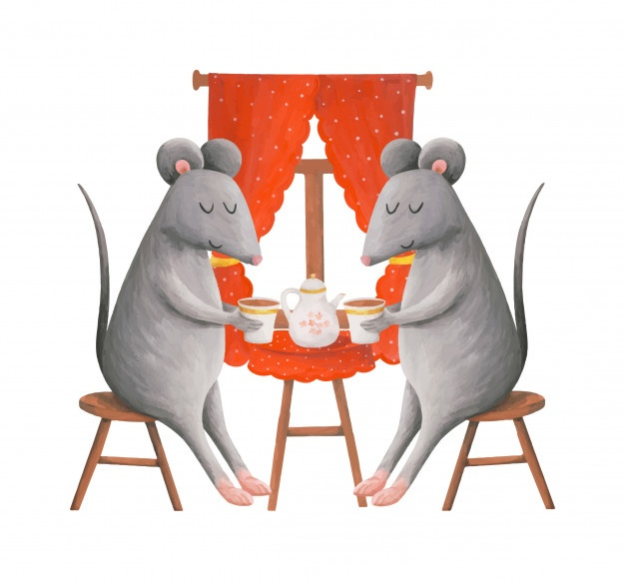
¿Que comieron los ratones en el campo?
Fruta Sopa de verduras Pollo asado

Slide 5

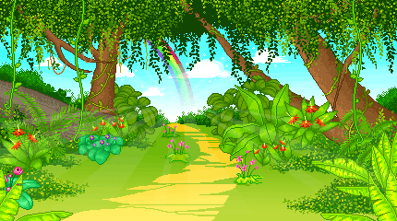
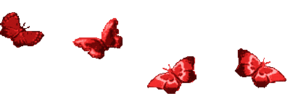
¿A donde invitó el ratón de campo al de ciudad?
A cortar flores A ver mariposas A dar un paseo por la naturaleza

Slide 6
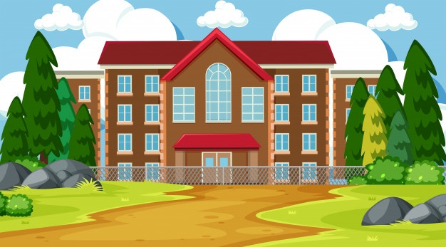

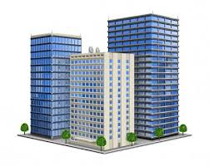
¿Donde vivía el ratón de la ciudad?
En una mansión En una cabaña En un edificio

Slide 7
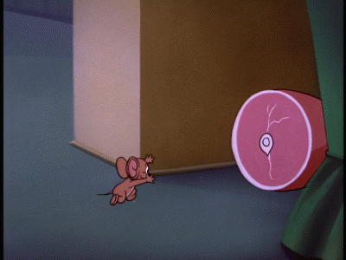
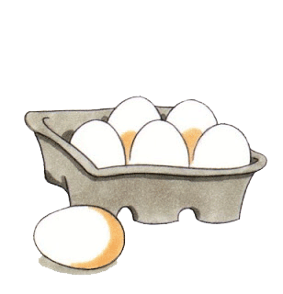
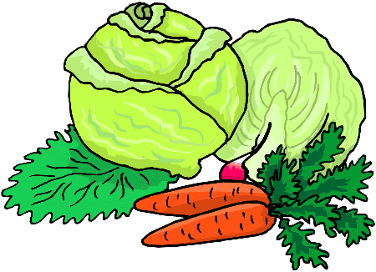
¿A que salieron los ratones por la mansión?
A buscar jamón A buscar huevos A buscar verduras

Slide 8
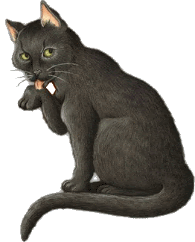
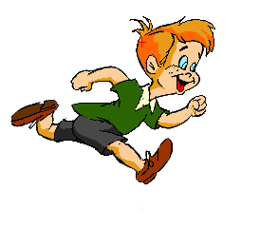
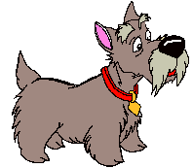
¿Quien persiguió a los ratones en la mansión?
Un perro Un gato Un niño

Slide 9

Moraleja
Más vale tener menos y ser feliz, que tener mucho y no vivir tranquilo.

Slide 10
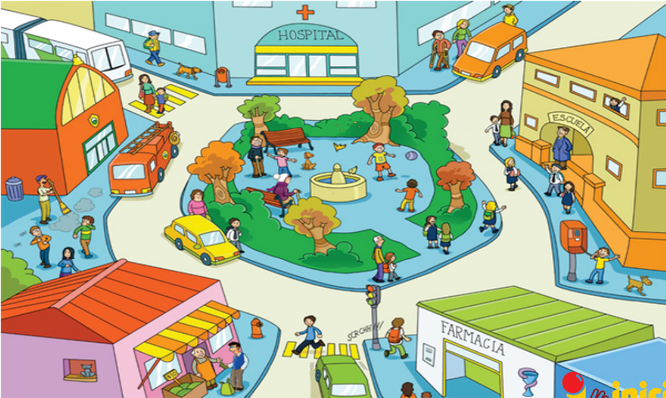
Nombra y encierra los objetos, personas y animales que has visto en tu comunidad

Slide 11
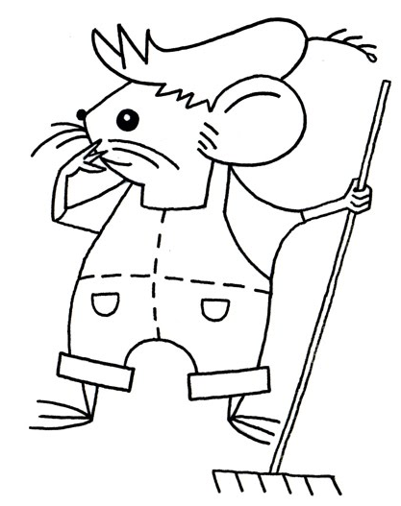
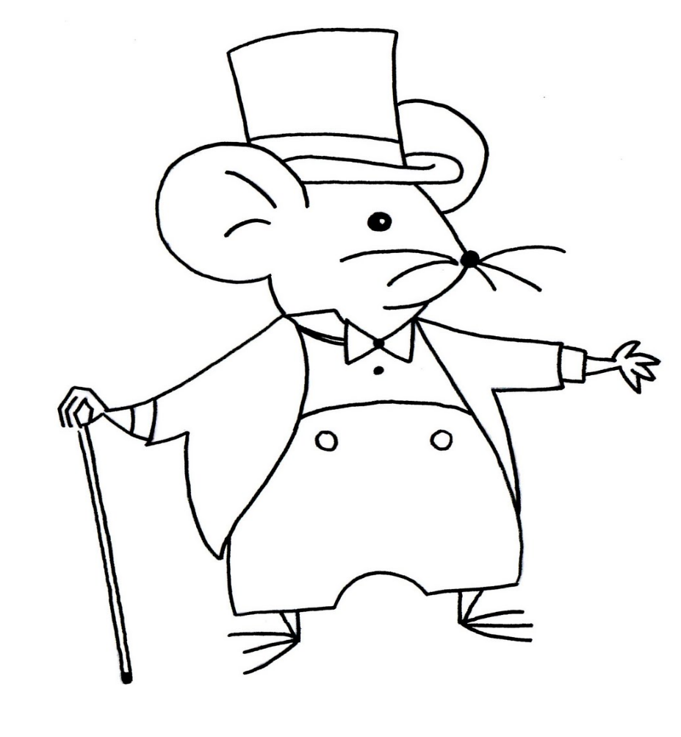
Rellenamos con papel picado el ratón de campo y el ratón de Cuidad

